Slide 1
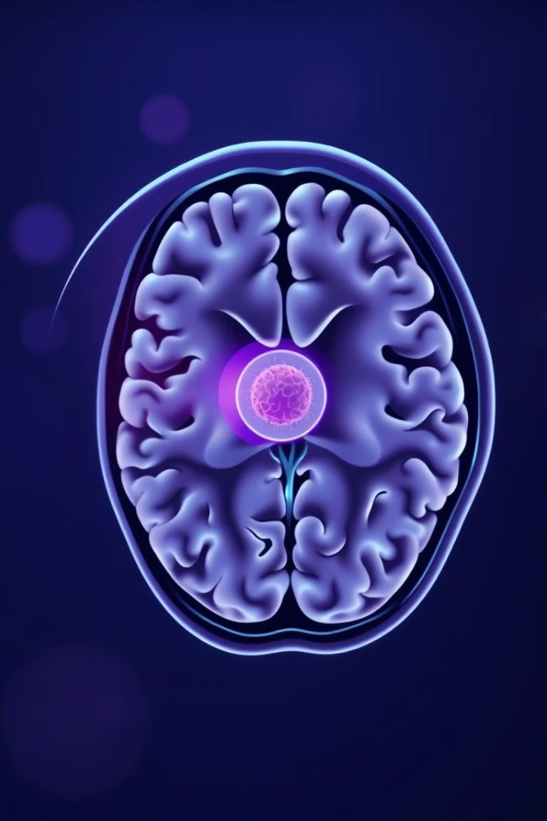
Derin Öğrenme Tabanlı Otomatik Beyin Tümör Tespiti
Bu sunum, manyetik rezonans görüntüleme (MRG) kullanarak beyin tümörlerinin erken ve doğru teşhisine yönelik derin öğrenme yöntemlerini ele almaktadır. Beyin tümörleri, insan ölümlerinin önde gelen nedenlerinden biri olup, erken teşhis etkili tedavi için hayati öneme sahiptir. Bu çalışmada, MobilNetV2 derin öğrenme modeli ve k en yakın komşu (k-EYK) algoritması kullanılarak beyin tümörlerinin tespiti amaçlanmıştır.

Slide 2
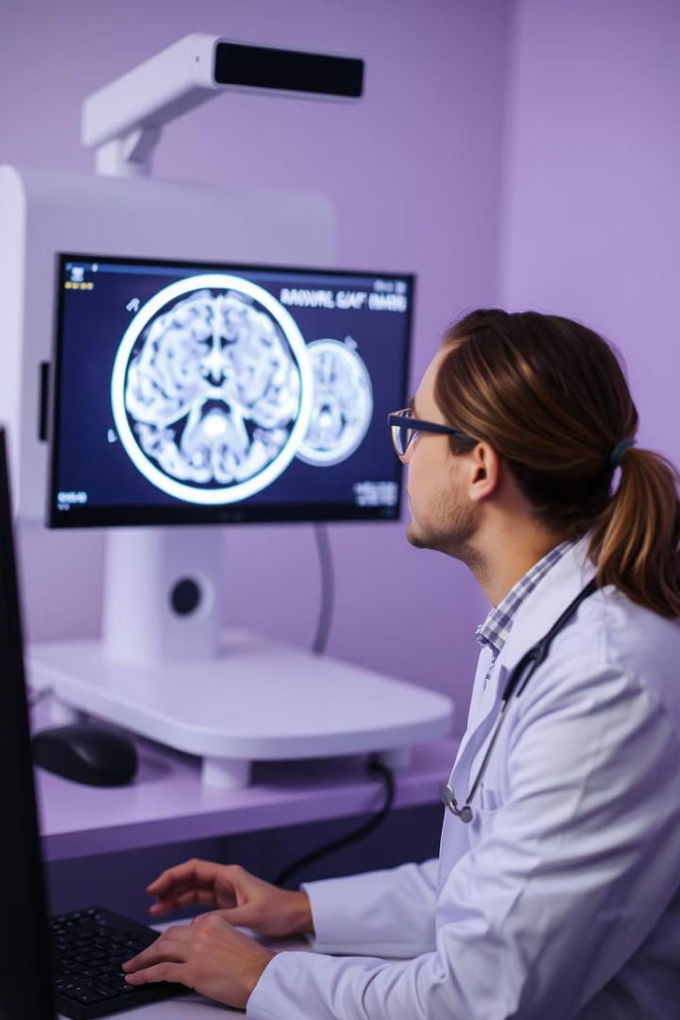



Giriş: Beyin Tümörleri ve MRG
Beyin tümörleri, merkezi sinir sistemini etkileyen ölümcül bir hastalıktır. Erken teşhis, hastaların tedavi şansını artırır. Manyetik rezonans görüntüleme (MRG), beyin tümörlerinin tespitinde kullanılan en etkili yöntemlerden biridir, çünkü beynin yumuşak dokusu hakkında yüksek çözünürlüklü bilgiler sağlar. Dünya Sağlık Örgütü verilerine göre, beyin tümörleri dünya çapında yaygın kanser ölüm nedenlerinden biridir.
Radyologlar tarafından yapılan manuel kontroller zaman alıcı ve hatalı olabilir. Bu nedenle, bilgisayar destekli otomatik tespit sistemleri geliştirilmektedir. Literatürde, beyin tümörü teşhisine yönelik makine öğrenmesi ve derin öğrenme modelleri yaygın olarak kullanılmaktadır.
Ölümcül Hastalık
MRG
Otomatik Sistemler
Beyin tümörleri, merkezi sinir sistemini etkileyen ölümcül bir hastalıktır.
MRG, beyin tümörlerinin tespitinde kullanılan en etkili yöntemlerden biridir.
Bilgisayar destekli otomatik tespit sistemleri geliştirilmektedir.

Slide 3



Materyal ve Metodoloji: Modelin Aşamaları
Bu çalışmada, iki sınıflı MRG görüntüleri (tümörlü ve tümörsüz) kullanılarak beyin tümörünü sınıflandırmak için derin öğrenme tabanlı bir model önerilmektedir. Önerilen yöntem üç aşamadan oluşmaktadır: veri çoğaltma, derin öznitelik çıkarımı ve özniteliklerin sınıflandırılması. İlk olarak, 253 MRG görüntüsü veri çoğaltma ile 1265 görüntüye çıkarıldı ve 224x224x3 şeklinde boyutlandırıldı.
Ardından, öznitelik çıkarımı için tüm MRG görüntüleri önceden eğitilmiş MobileNetV2 modeline uygulandı ve modelin tam bağlı katmanından 1000 derin öznitelik alındı. Son aşamada, beyin tümör tespiti için bu derin öznitelikler k-EYK sınıflandırıcıya uygulandı.
Veri Çoğaltma
Öznitelik Çıkarımı
Sınıflandırma
253 MRG görüntüsü 1265'e çıkarıldı.
MobileNetV2 ile 1000 derin öznitelik alındı.
k-EYK sınıflandırıcı ile beyin tümör tespiti.

Slide 4
Veri Seti ve Veri Çoğaltma Yöntemleri
Deneysel çalışmalarda kullanılan veri seti Kaggle'dan alınmıştır ve 155'i tümörlü, 98'i tümörsüz olmak üzere toplam 253 MRG görüntüsünden oluşmaktadır. Veri seti uzmanlar tarafından gönüllü hastalardan elde edilmiştir. Derin evrişimli sinir ağlarının eğitimi için veri kümelerinin büyüklüğü önemlidir. Veri seti görüntü sayısının yeterli olmadığı durumlarda veri çoğaltma yapılır.
Bu süreçte, yatay, dikey, yatay-dikey eksenlerde çevirme ve 90°, 270° açılar ile döndürmeyi içeren 5 farklı veri çoğaltma yöntemi kullanıldı. Böylece orijinal veri setindeki 253 MRG görüntüsü arttırılarak, 775'i tümörlü ve 490'ı tümörsüz olmak üzere toplam 1265 MRG görüntüsü elde edildi.
Orijinal Veri Seti
Veri Çoğaltma
Çoğaltılmış Veri Seti
253 MRG görüntüsü (155 tümörlü, 98 tümörsüz).
Yatay, dikey çevirme ve döndürme yöntemleri kullanıldı.
Toplam 1265 MRG görüntüsü (775 tümörlü, 490 tümörsüz).

Slide 5
Evrişimli Sinir Ağları ve Transfer Öğrenimi
Evrişimli sinir ağları (ESA), güçlü bir şekilde eğitildiği en önemli derin öğrenme yöntemlerinden biridir. ESA modelleri verimlidir ve yapay görme ve tıbbi görüntü işleme uygulamalarında yaygın olarak kullanılır. Bir ESA; evrişim katmanı, havuzlama katmanı ve tam bağlantılı katman olmak üzere üç ana katmandan oluşur. Transfer öğrenimi, önceden eğitilmiş modeli kullanarak diğer sorunları çözmek için önceden öğrenilmiş özelliklerin kullanılmasıdır.
Bu çalışmada, 1000 sınıfı tahmin etmek için 1,28 milyon görüntü (ImageNet) kullanılarak eğitilmiş MobileNetV2 ESA modeli kullanılmıştır. MobileNetV2, mobil cihazlara veya düşük hesaplama gücüne sahip cihazlarda kullanılmak amacıyla geliştirilmiştir.
Evrişimli Sinir Ağları (ESA)
Transfer Öğrenimi
MobileNetV2
Yapay görme ve tıbbi görüntü işlemede yaygın olarak kullanılır.
Önceden eğitilmiş modeli kullanarak diğer sorunları çözmek.
Mobil cihazlar için geliştirilmiş hafif bir model.

Slide 6
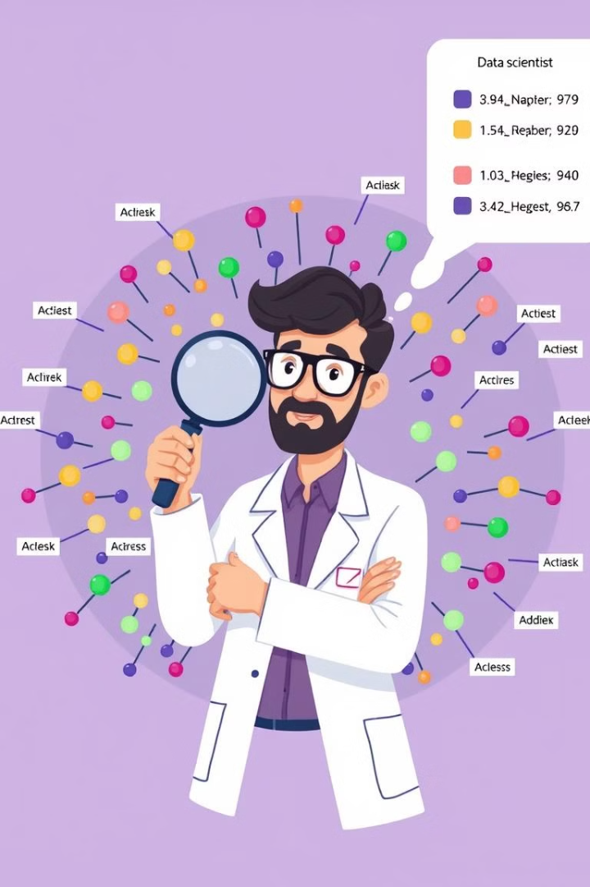
k-EYK Sınıflandırıcı ve Performans Değerlendirme Kriterleri
K-en yakın komşu (k-EYK), denetimli öğrenme temelli bir örüntü sınıflandırma algoritmasıdır. Basit ve yüksek performansı nedeniyle yaygın olarak kullanılan bir sınıflandırıcıdır. K-EYK, komşularının çoğunluk oyu ile görüntüleri sınıflandırır. Performans değerlendirme kriterleri, sınıflandırıcının etiketlediği sınıf değerleri ile gerçek sınıf değeri arasındaki ilişkilere göre belirlenir.
Doğruluk, duyarlılık, özgüllük, keskinlik ve F1 skoru gibi ölçütler yaygın olarak kullanılmaktadır. İkili sınıflandırma modellerinde veri setinde bir dengesiz bir dağılım olması durumunda Matthews Korelasyon Katsayısı (MCC) da kullanılır.
1
k-EYK Sınıflandırıcı
Basit ve yüksek performanslı sınıflandırma algoritması.
2
Performans Kriterleri
Doğruluk, duyarlılık, özgüllük, keskinlik, F1 skoru, MCC.

Slide 7
Deneysel Çalışmalar ve Sonuçlar
Deneysel çalışmalar MATLAB'da gerçekleştirildi. Veri setinin %80'i eğitim ve %20'si test için ayrıldı. MobileNetV2 parametreleri eğitim aşamasında optimize edildi. K-EYK sınıflandırıcı için k değeri 5 olarak seçildi. Orijinal veri setinde MobileNetV2 ve k-EYK sınıflandırma doğruluk oranlarında sırasıyla %86,56 ve %89,72 başarım sağlandı.
Veri çoğaltma yöntemleri kullanılarak ham veri seti 5 kat arttırıldığında, k-EYK sınıflandırıcıda doğruluk, duyarlılık, özgüllük, keskinlik, F1 skor ve MCC değerlendirme ölçütlerinde sırasıyla %96,44, %96,94, %96,13, %94,06, %95,48 ve 0,925 oranlarında başarım elde edildi.
96.44
96.94
0.925
Doğruluk
Duyarlılık
MCC
k-EYK sınıflandırıcıda elde edilen doğruluk oranı.
k-EYK sınıflandırıcıda elde edilen duyarlılık oranı.
Matthews Korelasyon Katsayısı değeri.

Slide 8

Sonuçlar ve Gelecek Çalışmalar
Bu çalışmada, MRG görüntülerini kullanarak otomatik beyin tümörü tespiti için etkili bir yöntem önerildi. Yöntem, MobileNetV2 ESA modelinden transfer öğrenmeye dayalı olarak derin öznitelik çıkarımı ve bu özniteliklerin k-EYK sınıflandırılmasını içerir. Deneysel sonuçlar, k-EYK sınıflandırıcı ile sınıflandırma doğruluğu %96,44'e ulaşmıştır. Önerilen bu yöntemin beyin tümörlerinin tespitinde uzmanlara karar vermede yardımcı olabileceği düşünülmektedir.
Gelecekteki çalışmalarda, farklı beyin tümörlerini tespit etmek için büyük beyin tümörü veri kümeleri üzerinde yeni bir model oluşturmayı planlıyoruz.
1
Yüksek Doğruluk
2
Uzman Desteği
3
Gelecek Çalışmalar
k-EYK sınıflandırıcı ile %96,44 doğruluk oranı.
Yöntem, uzmanlara karar vermede yardımcı olabilir.
Farklı beyin tümörleri için yeni modeller oluşturulacak.

